Slide 1
Мини- лэпбук
«Звуко – буквенный анализ слова с детьми подготовительной группы»

Slide 2
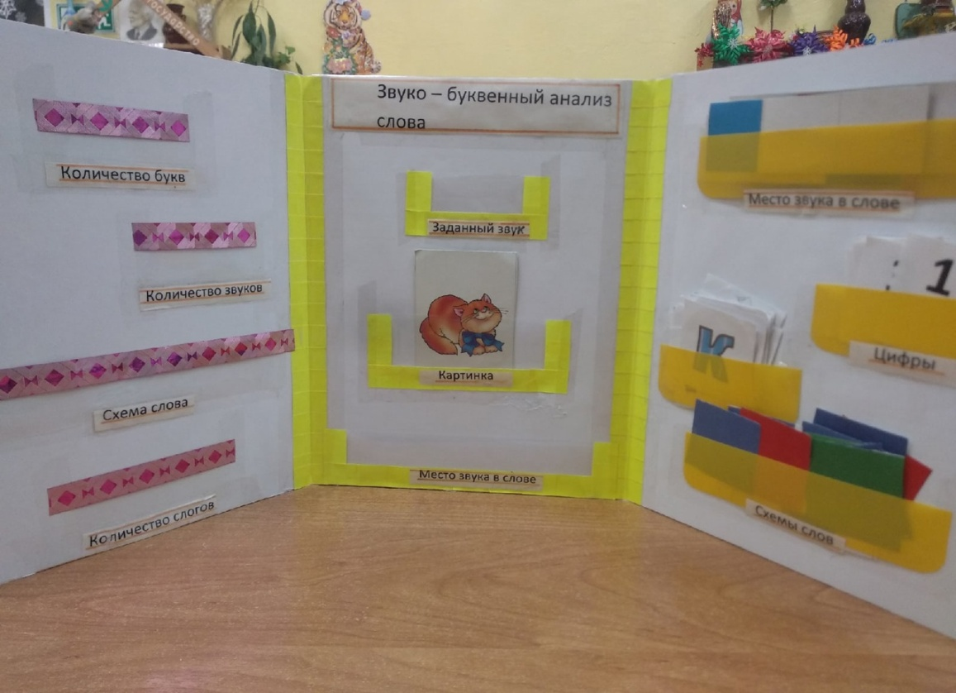
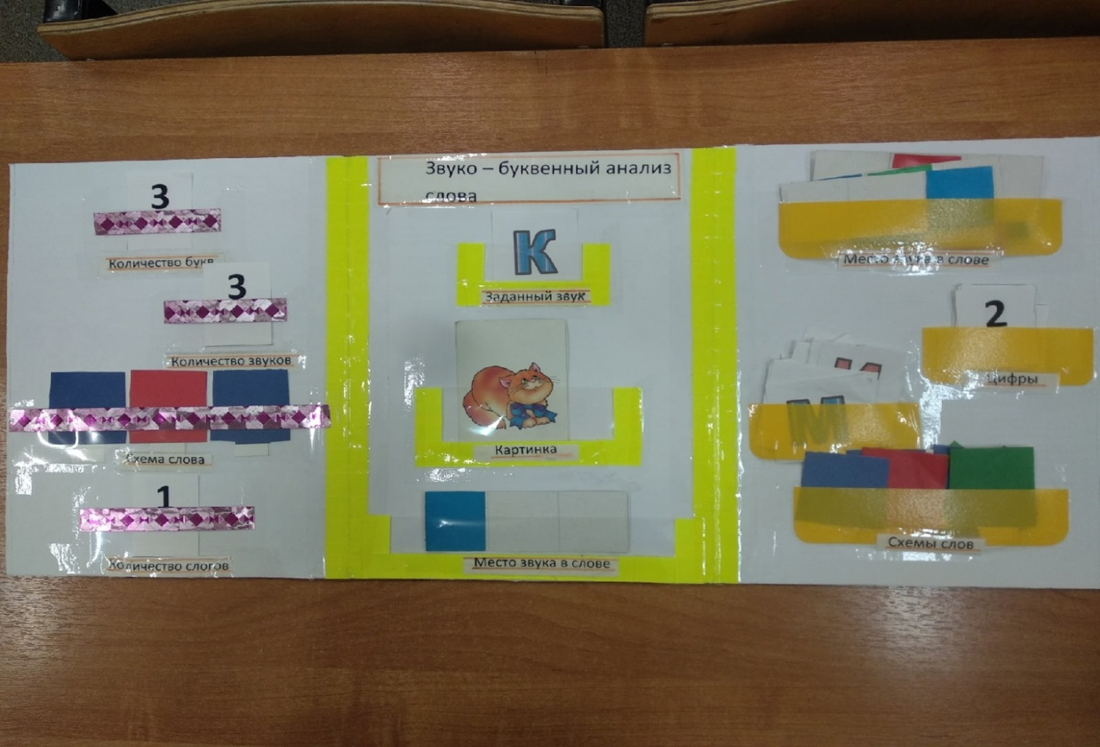

Slide 3
Лэпбук – замечательная находка для воспитателей!
Свой лэпбук использую для звуко – буквенного анализа слова на занятиях по подготовке к обучению грамоте, для индивидуальных занятий с детьим, подгрупповых занятий и занятий с логопедом. Также, мой лэпбук, ребенок может использовать самостоятельно.
Например: Ребенку предлагается картинка со словом «кот». Заданный звук в этом слове [т]. Ребенок определяет количество букв, звуков, слогов в этом слове, подбирает схему слова, а также, определяет место заданного звука в слове.
Весь, необходимый материал находится в удобных карманчиках.
Мой ЛЭПБУК прост, но эффективен!
Удачи в работе!

